Slide 1
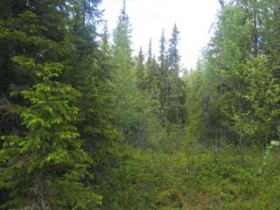
МОУ «Косланская СОШ», Удорский район, Республика Коми
Презентация к сценарию урока в 5 классе по теме «Почвы таёжной зоны»,
по программе УМК 5 класс "Природоведение", автор А.Е. Андреева
Иевлева
Светлана Геннадьевна,
учитель биологии
2014 год

Slide 2
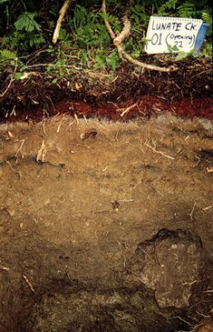
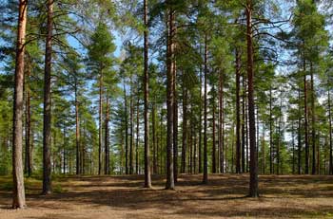
Почвы таежной зоны

Slide 3
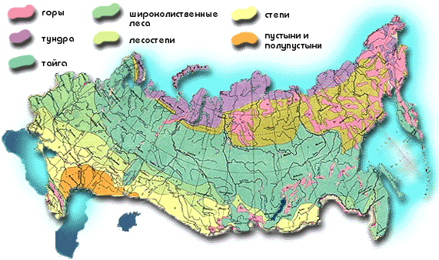

Slide 4
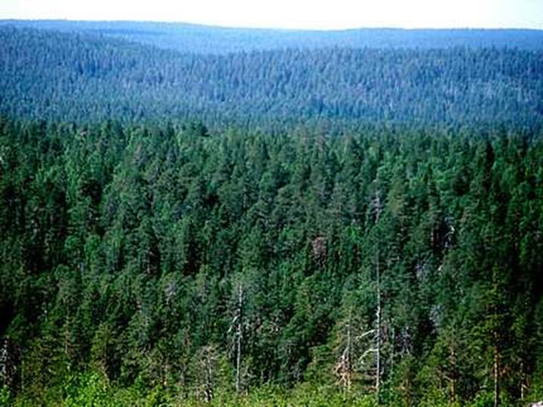
Что такое климат? Какой климат преобладает в тайге? (стр.169)

Slide 5
Вспомните растения, которые встречаются в тайге. Перечислите их.
1.
2.
3.
4.
5.

Slide 6
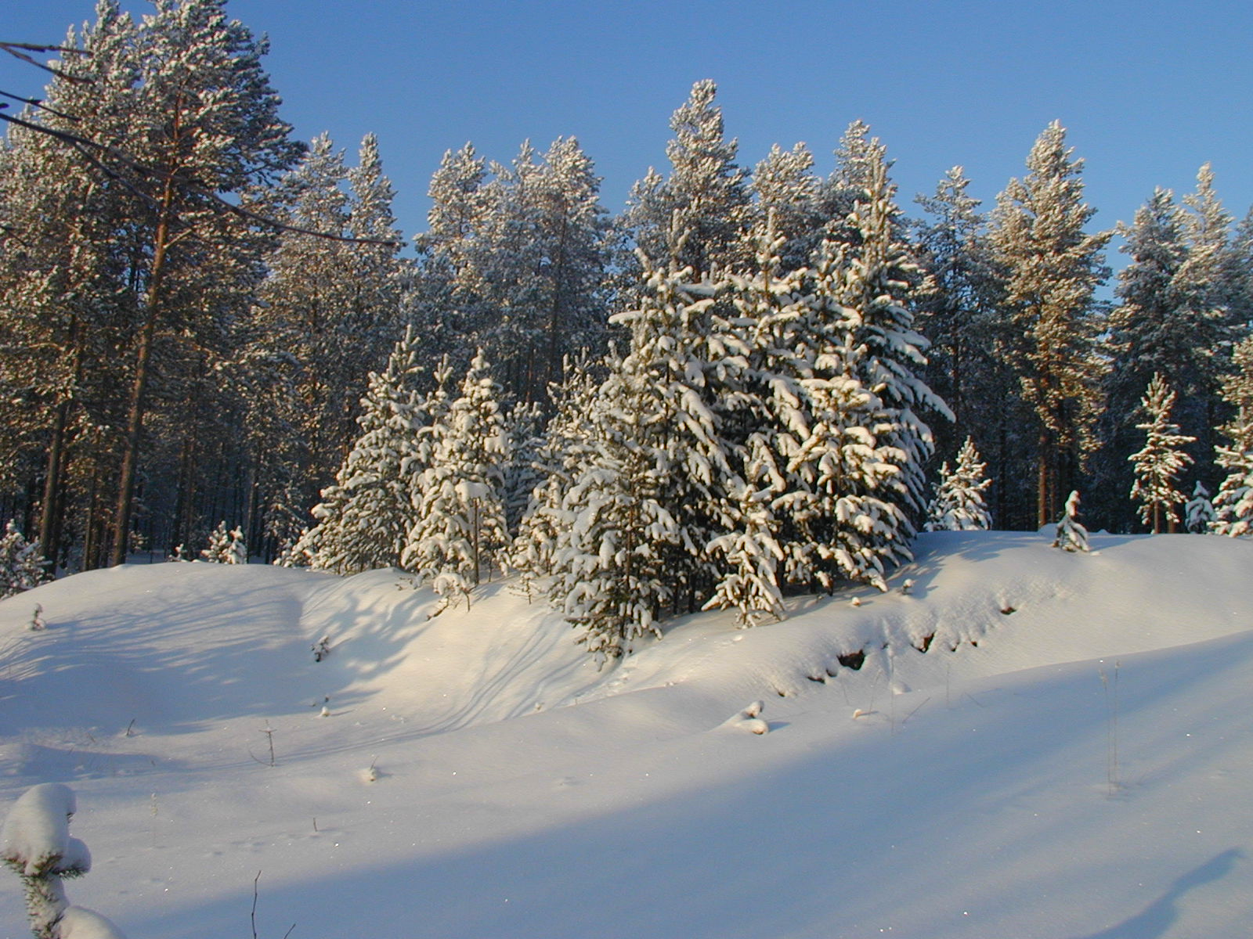
Растительный мир тайги:

Slide 7
Т
А
Й
Г
А
Тайга – это огромный, дикий и трудно проходимый лес, в котором растут в основном
хвойные деревья. Слово тайга означает «дремучий лес». Тайга располагается в северной
части лесной зоны и занимает 80% всей её площади. Тайга – самая древняя и самая
снежная часть природы России. Её ширина в европейской части достигает 800 км, а в
Западной и Восточной Сибири – 2150 км.

Slide 8
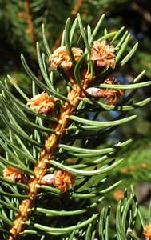
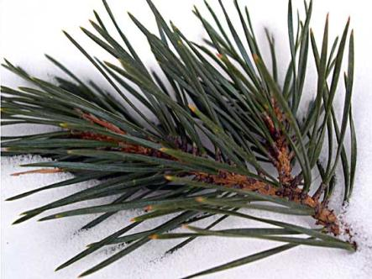
Хвойные деревья
Хвойными называют деревья, у которых вместо
листьев – хвоя. Хвоинки – это тоже листья, только
особой формы – длинные и узкие. Они способны
пережить зиму, потому что достаточно прочны.
Восковая кожица не даёт хвоинкам пересохнуть.
Хвоинки и зимой обеспечивают дерево необходимым
количеством пищи. Эти листья живут несколько лет.
Затем они буреют и опадают. Но не все сразу, так
что на дереве всегда сохраняется листва. Отсюда
название - «вечнозелёные».

Slide 9
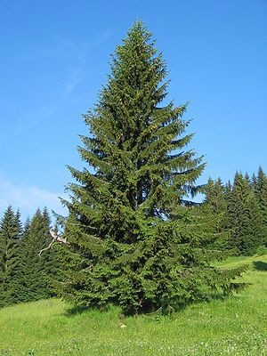
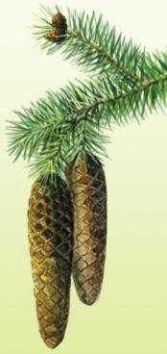
Ель
Ель – высокое вечнозелёное дерево
(высотой до30 м ) с красивой кроной.
Живёт в среднем до 250 – 300 лет
(иногда до 600). Еловые леса очень
плотные, густые, тёмные. Ель растёт во
влажных местах, а её корни расположены
неглубоко в земле, поэтому её можно
встретить далеко на севере, даже в тех
районах, где расположена
многолетняя мерзлота.
Ель – морозостойкое
растение.
Ель является одним из
главных символов
Нового года
и Рождества.

Slide 10
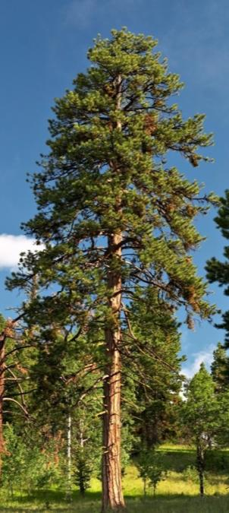
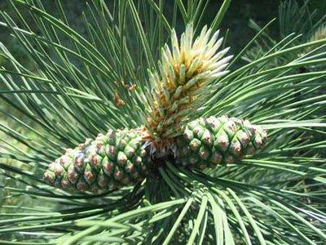
Сосна
Сосна – вечнозелёное, светолюбивое, крупное, богатое
смолой дерево. Сосна очень распространена по всему
северу европейской России и большей части Сибири. Чисто
сосновые леса называются бором и обычно растут на
песчаных почвах и скалах. Сосна отличается шелушащейся
корой и мощной корневой системой. Это дерево высотой
от 35 до 75 м. Ствол прямой, крона высоко поднята. Живёт
в среднем до 350 лет. Многие виды сосны не боятся ни
снега, ни мороза, ни засухи, ни ветров. Сосна дальше всех
хвойных деревьев «заходит» на юг, её можно встретить
даже на Кавказе.

Slide 11
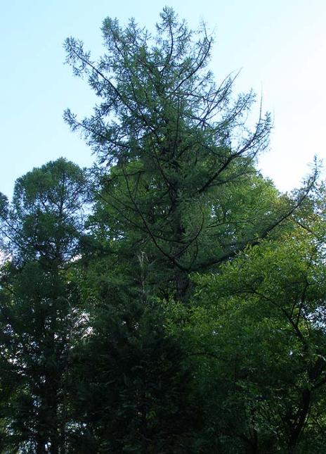
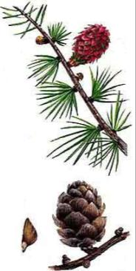
Лиственница
Лиственница - наиболее распространён –
ная порода деревьев в Восточной Сибири.
Высота – до 35 метров. Живёт 400 – 500 лет.
Это очень холодостойкое дерево. Сбросив
на зиму мягкую, нежную, светло – зелёную
хвою, лиственница может перенести мороз
в - 60 градусов. У лиственницы, так же как
у ели, корни проникают неглубоко в землю,
поэтому она может расти
в местах, где почва отта –
ивает ото льда всего на
1 метр.
Весной лес, состоящий
из лиственницы, имеет
ярко – зелёный цвет, а
осенью приобретает
золотисто – жёлтую
окраску. В таком лесу
светло, поэтому там
растёт много
кустарников и трав.

Slide 12
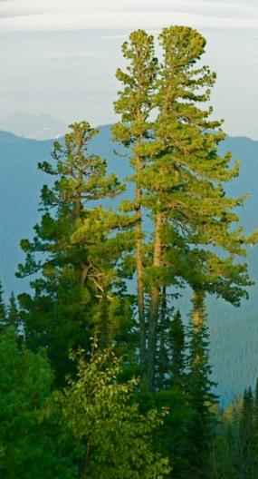
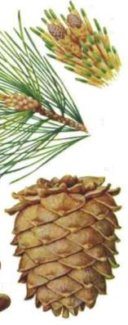
Кедр
Кедр похож на сосну, но хвоя и шишки у него
более крупные, а ствол темнее.
Кедр имеет раскидистую крону и стройный
ствол с тёмно – серой растрескивающейся корой.
Живёт кедр в среднем 350 – 400 лет.
Высота – до 60 метров.
Кедр – единственное дерево
сибирской тайги, у которого
плоды – орехи.
Его вкусные и питательные
семена – орешки – служат основным
кормом для многих лесных зверей
и ценным продуктом питания для
человека.

Slide 13
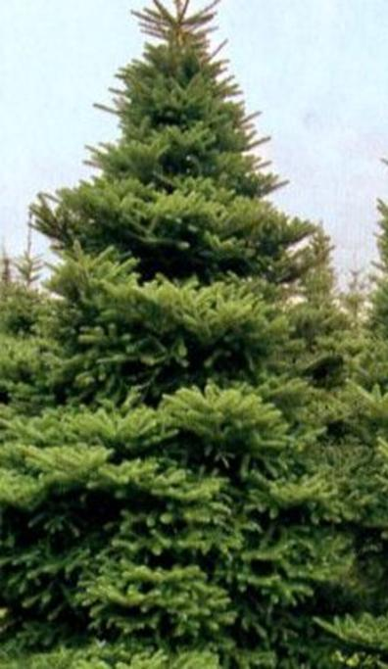
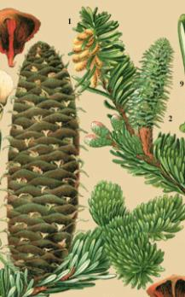
Пихта
Пихта напоминает ель, только шишки у неё,
в отличие от других хвойных, растут вверх.
Хвоя у пихты неколючая и плоская.
Под густыми ветвями пихты сыро и мрачно,
мало кустарников, цветов и трав.
Пихта достигает высоты
30 метров.
Живёт пихта 100 – 150 лет.

Slide 14
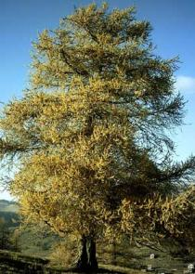
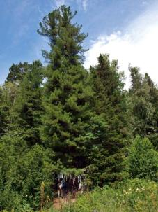
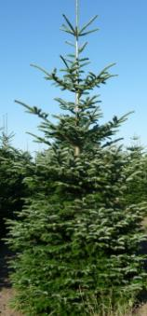
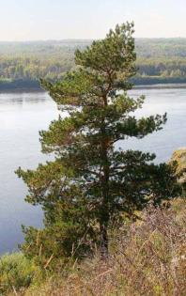
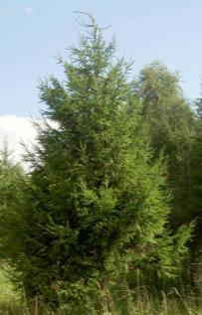
Кроссворд «Хвойные деревья»
2
с
3
п
о
4
и
5
с
е
х
к
н
1
л
и
с
т
в
е
н
н
и
ц
а
ь
а
д
р
1
5
2
3
4

Slide 15
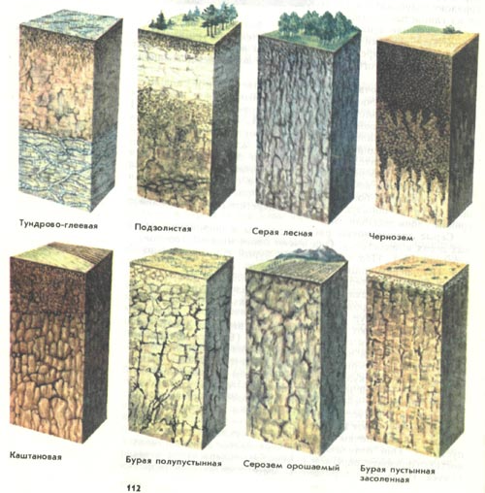
В тексте учебника на стр.170, рис.140, найдите описание таежных почв. Выпишите основные особенности этих почв.

Slide 16
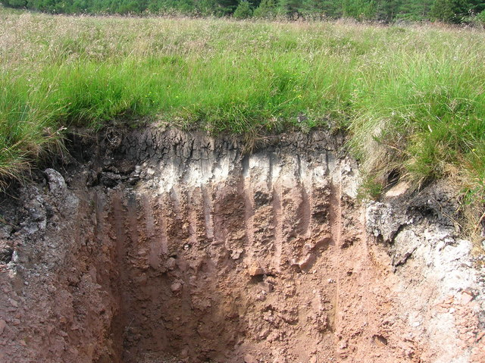
1. светлый, растворимый в воде гумус;
Особенности таежных почв – подзолов.
2. мало минеральных веществ;
3. малоплодородны.

Slide 17
Подчеркните правильный вариант ответа.
Где распространены подзолистые почвы?
А) в степях;
Б) под ельниками;
В) на болотах.
Как называется горизонт, который встречается только в подзолистых почвах? ___________________ .
подзолистый

Slide 18
Я ЭРУДИТ
Домашнее задание:
Сравните подзолистые почвы с почвами тундр. Постарайтесь выделить как можно больше отличий. Выпишите их в тетрадь.
Прочитайте параграф 46.

Slide 19
http://www.xakac.info/sites/default/files/tayga%5B1%5D.jpg?1241684174
http://dnevnikmore20.ru/rubric/2969809/page14.html
http://astersoft.net/articles/page917/

